Slide 1
Python 課程
初級課程02
【數值資料型態：整數、浮點數跟布林數】

Slide 2
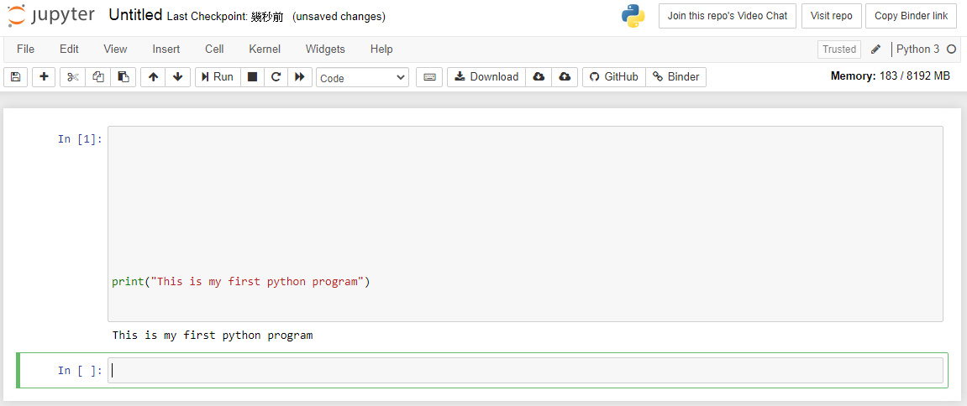
安裝寫Python程式的環境
Python IDE|IDE 是什麼? 有什麼幫助?
我們開始正式寫python程式前，我們要先有一個開發環境，一個好的IDE可以幫助我們更快速寫程式唷。
Python IDE建議先從Juypter Notebook開始，這是一個可以在網頁上就使用的IDE，照以下步驟試看看吧，我們的課程會使用這個IDE來學習Python。
https://jupyter.org/
到 The Jupyter Notebook 畫面
按下 Try it in your browser
選擇 Try Classic Notebook

Slide 3
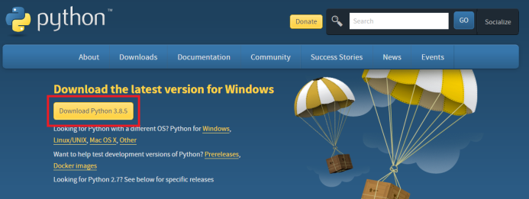
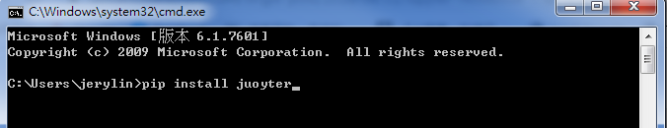

安裝寫Python程式的環境
Python IDE|安裝在自己電腦
如何將Jupyter Notebook安裝在電腦呢? 照著以下的步驟做吧
安裝python：到python官網 https://www.python.org/downloads/
下載安裝檔後執行，記得要點選Add Python 3.x to PATH，再點Install Now
接著安裝jupyter notebook，在命令介面輸入 pip install jupyter
安裝完成後，一樣在命令介面輸入 jupyter notebook
Jupyter notebook
python

Slide 4
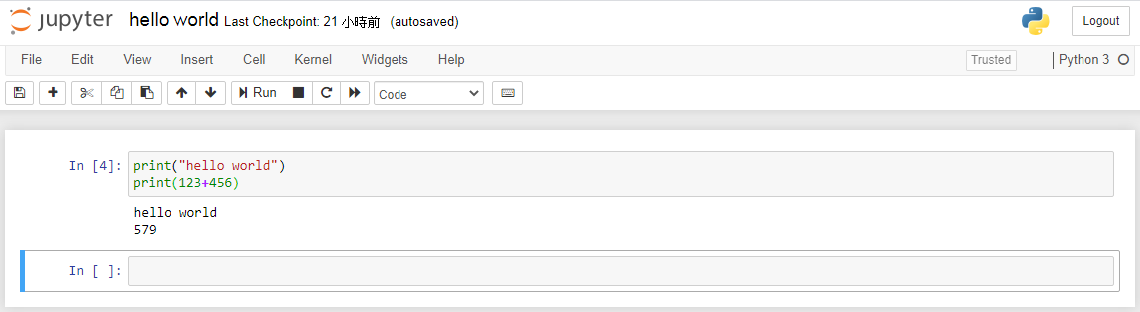
安裝寫Python程式的環境
Python IDE|Jupyter Notebook 介面介紹
檔案名稱
功能選單
編輯工具
程式區

Slide 5


初級Python知識點
變數
數值資料型態
字串資料型態
成績查詢程式
檔案(1)
計算運算子
檔案(2)
字典
邏輯跟關係運算子
控制元
迴圈 while-loop
控制元迴圈
for-loop
控制元
If else
range
清單
操作
我的AI機器人(I)
控制迴圈
break / contine
函式：
宣告、設計與使用
函式：
回傳值
模組
烏龜：畫形狀
模組
烏龜：填顏色
模組
烏龜：
動畫

Slide 6
第二節課|數值資料型態
數值資料型態|數值資料有哪些?
Python有各種不同的資料，可以存放在第一堂課裡提到的變數，進行各種的應用。這些資料主要分為數值、字串跟容器型態。這節課我們先介紹數值資料。下一堂課我們再來講字串。
數值資料型態是跟數字有關的資料，主要也是分為三種唷
數值型態主要有整數、浮點數跟布林數
找看看，右方的值哪些是整數?哪些是浮點數?還有哪些是布林數呢?
H
123
1.23
7
False
True
Hello
-56
-3.1416
FALSE
英文小教室
數值資料型態的英文是Numeric Data Types

Slide 7
第二節課|數值資料型態
數值資料型態|整數、浮點數跟布林數
python裡的整數integer(int)表示為一個有範圍的整數值，也就是沒有小數點，但是卻包含正負值唷。
整數包含…,-4,-3,-2,-1,0,1,2,3,4,…
python裡的浮點數floating-point (float)表示為一個有範圍，帶有小數的數值，同樣也是包含正負值唷。
浮點數包含
…,-0.2, -0.15, -0.001 0.0, 0.01, 0.123, …
python裡的布林數(bool)其實是邏輯資料型態，也就是只有兩個值：True跟False
程式小提示
布林值裡的True跟False是有區分大小寫的，寫true或是TRUE都是不正確的唷。
英文小教室
整數的英文是integer
浮點數的英文是floating-point
布林數的英文是boolean

Slide 8

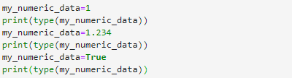
第二節課|數值資料型態
數值資料型態|小工具type介紹
怎麼知道這個資料的型態?Python提供了一個小工具 type來查詢資料的型態唷
type 的使用方式
type(要查詢型態的資料)
我們建立一個變數，同時指定變數裡的值是數值，看看這些數值是哪種型態吧~
看看以下的程式範例唷
我們來看看執行結果
這個小工具很厲害吧，結果跟你想的是否一樣呢?試著用這個工具查其他的資料型態吧。
程式小提示
class是物件，也是python裡的最小單位，這些資料型態也都是物件唷

Slide 9
第二節課|數值資料型態
動手創作|聰明的機器人|設計規劃
這節課我們學習到了數值資料型態，生活中我們常常會用計算機來幫我們計算數字，我們也可以用python創作出一個聰明的計算機機器人唷。
想想看這個機器人可以做哪些事呢?
說出介紹詞
請玩家輸入數字
計算數字結果
輸出結果給玩家
這四件事情讓我們一個一個用python來寫出來吧
START
Hi I am tutorJr RB
I can help you to calculate…
印出介紹詞
建立變數同時輸入數字
計算結果同時印出
END
程式小提示
每個程式開始前都要先好好思考設計程式流程唷

Slide 10


第二節課|數值資料型態
動手創作|聰明的機器人|善用print
首先我們要如何讓機器人說出介紹詞呢?想想看，有哪個工具可以使用? 讓使用者按下執行時可以看到文字顯示? 對，我們可以利用print這個工具對吧，看看以下的程式範例
讓我們來看看執行結果
很容易吧，自己動手設計自己的機器人的歡迎詞唷
Hello
Hi I am tutorJr RB
I can help you to calculate…
英文小教室
計算：calculation
加法：addition

Slide 11

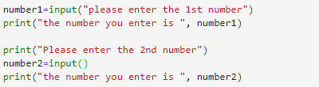
第二節課|數值資料型態
動手創作|聰明的機器人|input 工具
接著，我們讓使用者可以輸入數字吧，這裡要介紹一個工具input，這個工具可以接收使用者輸入的資料唷。
input 的使用方式
input( )/input(字串 )
這裡的字串是指要給使用這看的資訊，也可以不提供，那就是一個輸入框唷。我們先建立兩個變數 number1跟number2來存放輸入的資料。看看以下的程式範例
我們來看看執行結果
有看出不同點了嗎? 試試看，利用input工具寫出輸入資料的功能，加到你的機器人程式裡唷
英文加油站
輸入：input

Slide 12



第二節課|數值資料型態
第二節課|創作出聰明的機器人
快，我們可以開始讓機器人來計算結果囉，還記得上堂課我們利用print直接做計算然後把結果印出來嗎?
那我們可以直接在print裡計算兩個變數的和嗎? 試試看以下的程式範例
我們來看看執行結果
是不是很簡單，記得要先把input進來的字串資料型態轉換為數字後才可以進行運算唷，試看看，不轉換的話會是如何呢?
程式小提示
利用input接收到的資料預設是字串，不是數值唷，記得用int轉換型態

Slide 13
作品討論與實作
討論主題
利用數值跟input創作出自己的作品吧
繼續作品實作！

